Slide 1
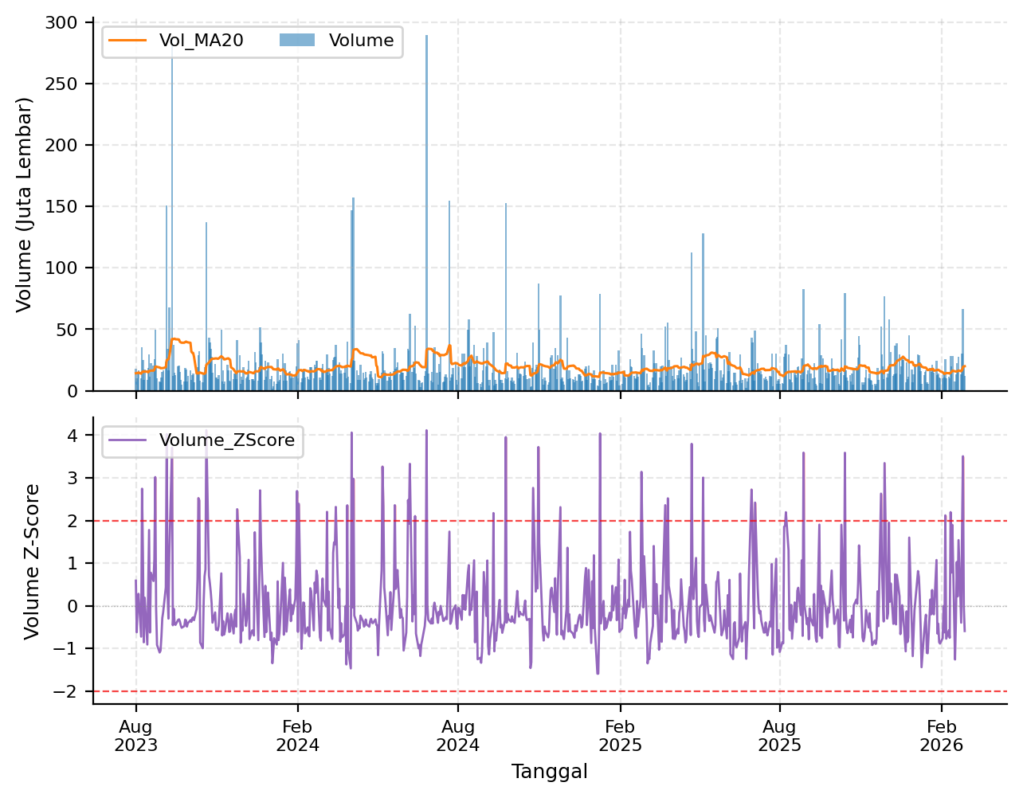
TAHAP : FEATURE ENGINEERING
4. DETEKSI ANOMALI VOLUME (VOLUME Z-SCORE)
Gambar 11. Volume dan Volume Z-Score pada Emiten PTBA
Tabel 7. Hasil Perhitungan Volume Z-Score pada Emiten PTBA
No | Date | Volume (Juta) | Vol_MA20 (Juta) | Vol_STD20 (Juta) | Volume_ ZScore
1 | 05/03/2024 | 29,82 | 16,67 | 5,97 | 2,2025
2 | 06/03/2024 | 12,95 | 16,45 | 6,03 | -0,5821
3 | 07/03/2024 | 18,51 | 16,50 | 6,04 | 0,3325
4 | 08/03/2024 | 13,67 | 16,66 | 5,91 | -0,5061
5 | 13/03/2024 | 27,14 | 18,39 | 5,88 | 1,4878
6 | 14/03/2024 | 27,83 | 18,82 | 6,25 | 1,4423
7 | 15/03/2024 | 37,00 | 19,72 | 7,46 | 2,3178
8 | 18/03/2024 | 19,85 | 20,19 | 7,13 | -0,0485
9 | 19/03/2024 | 23,17 | 20,30 | 7,16 | 0,4008
10 | 20/03/2024 | 13,91 | 20,04 | 7,29 | -0,8408
Vol_MA20 & Vol_STD20 membentuk basis rolling 20 hari untuk menormalkan volume relatif terhadap kondisi normal emiten.Volume_ZScore mengukur seberapa jauh volume hari ini menyimpang dari rata-rata 20 hari dalam satuan standar deviasi.
1. Volume Z-Score menormalkan volume mentah (scale-dependent antar-emiten) menjadi ukuran relatif yang stasioner.2. Z > +2 mengindikasikan lonjakan transaksi tidak biasa (berita/aksi korporasi/rumor pasar).3. Volume abnormal (Z tinggi) merupakan salah satu prediktor volatilitas terbaik dalam literatur market microstructure.
Panel atas : Volume harian & Volume Rata-rata 20 hari (Vol_MA20)Panel bawah : Volume Z-Score dengan ambang ±2 (area merah = anomali)

